Slide 1
Segmentation des clients du site Olist
Notes:
Olist est une marketplace en ligne
Des vendeurs peuvent proposer des articles et tout le monde peut y accéder

Slide 2
Problématique
Notes:
Olist souhaite qu’on fournisse a son équipe marketing une segmentation des clients qu’elles pourra utiliser pour ses campagnes de communication.
L’objectif est de comprendre les différents types d’utilisateurs grâce à leur comportement et à leurs données personnelles.

Slide 3
Objectifs
Fournir aux équipes une segmentation des clients pour les campagnes de communication
Comprendre les différents comportements des différents types d’utilisateurs
Faire une proposition de contrat de maintenance

Slide 4
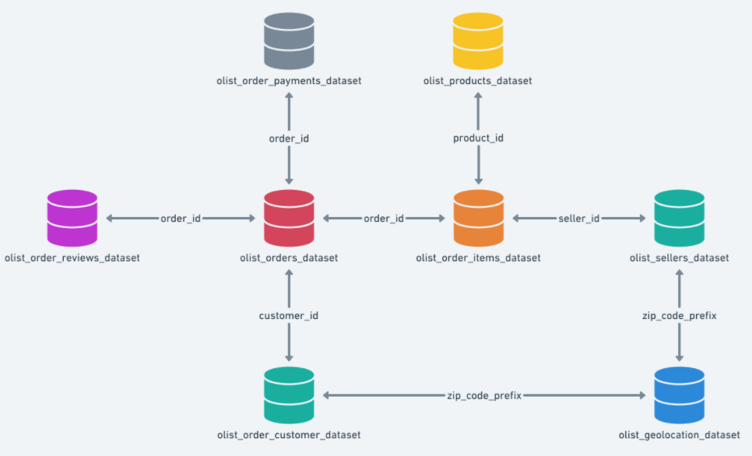
Organisation des données
Les différentes tables et les relations des données

Slide 5
Préparation du dataset
Création de nouvelles variables
Suppression des valeurs manquantes (seulement deux colonnes avec plus de 5%)
Fusion de tous les datasets pour faciliter l’analyse

Slide 6
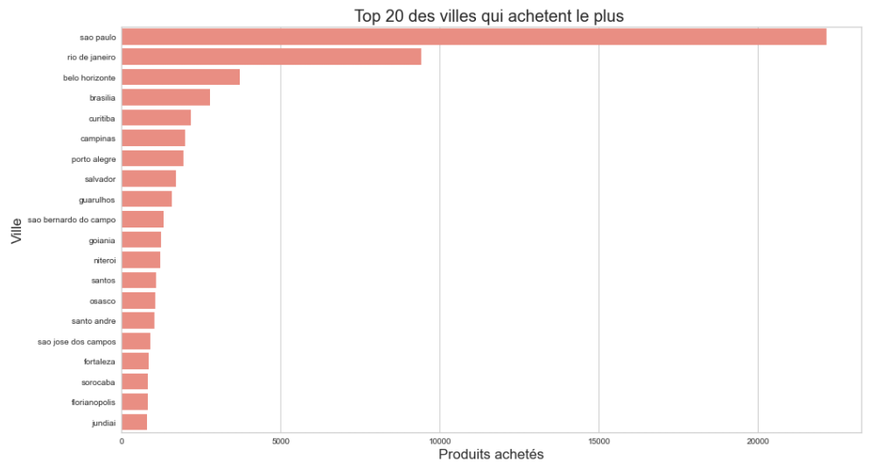
Analyse exploratoire
Les grandes villes commandent énormément plus que les autres
Cela aura un impact sur la façon d’organiser les transports de colis

Slide 7
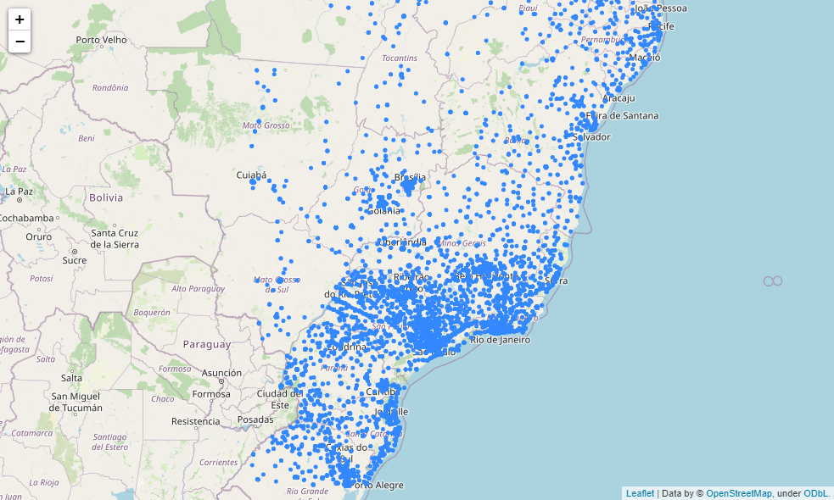
Analyse exploratoire
Emplacement des achats sur Olist

Slide 8
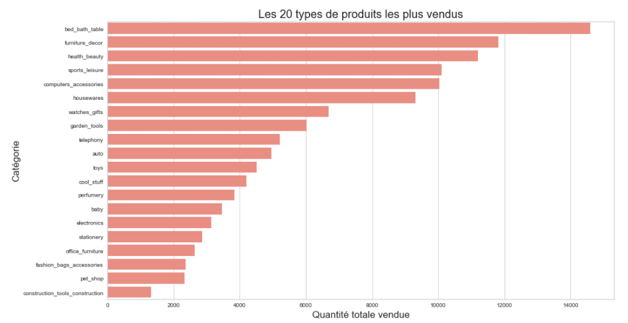
Analyse exploratoire
On voit qu’il y a une écrasante dominance de certaines catégorie comparé aux autres

Slide 9
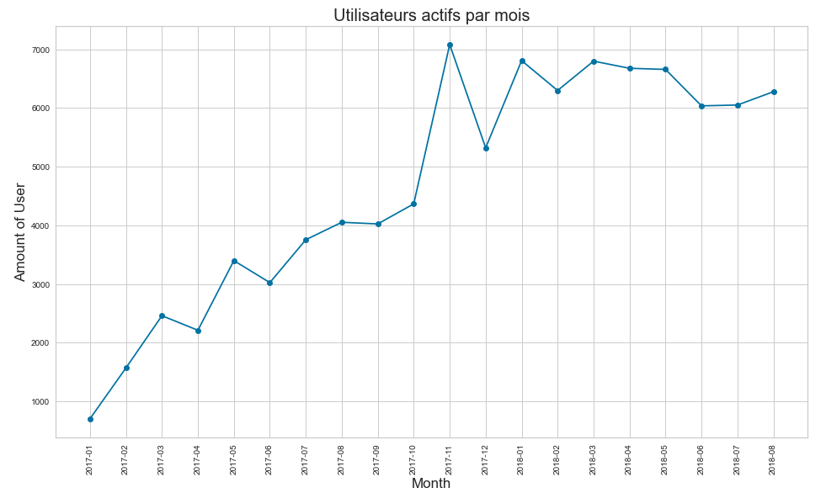
Analyse exploratoire
Le nombre de clients augmente au fur et a mesure du temps pour se stabiliser durant 2018

Slide 10
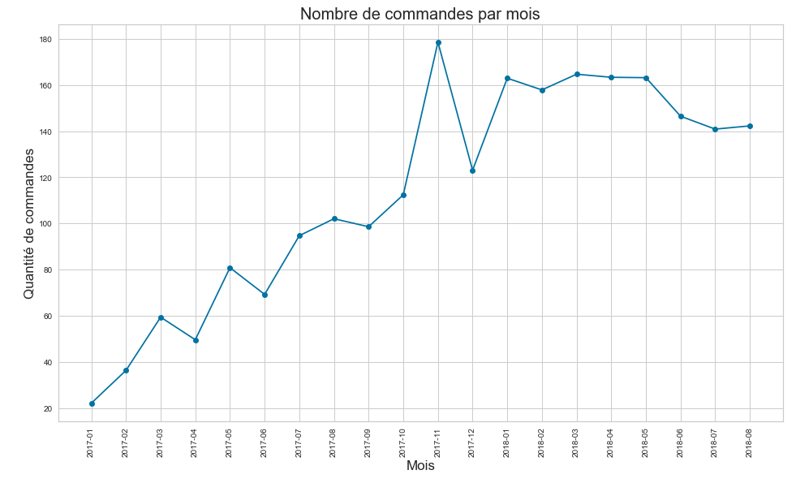
Analyse exploratoire
Le nombre de commandes augmente au fur et a mesure du temps et se stabilise en 2018 également

Slide 11
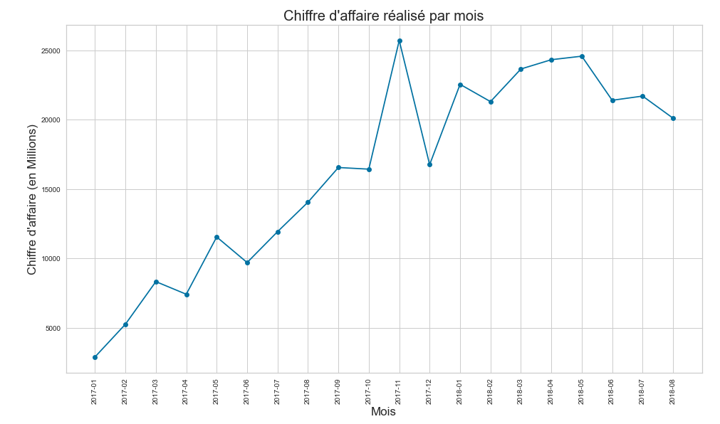
Analyse exploratoire
Graphique très similaire au précédent
Plus on a de clients, plus on a de chiffre d’affaires réalisé et plus il y a de commandes
Cela signifie que les clients commandent peu, la majoritée doivent n’avoir qu’un achat

Slide 12
RFM Manuel

Slide 13
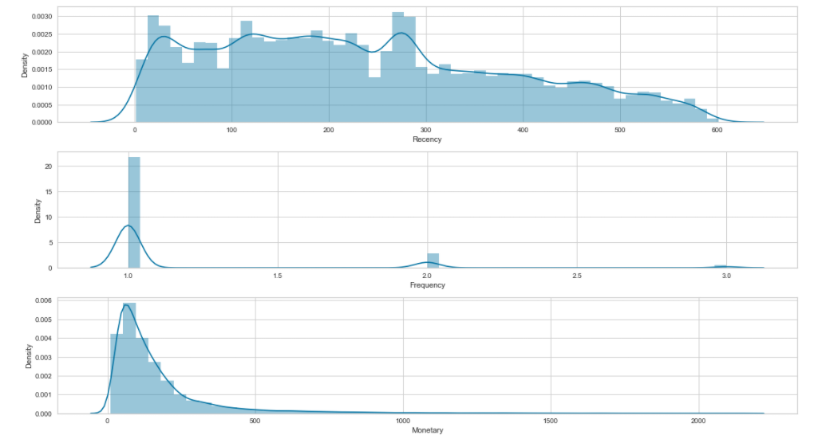
Distribution des données RFM
Les échelles de nos trois variables ne sont pas proportionnelles : cela pourrait fausser les algorithmes

Slide 14
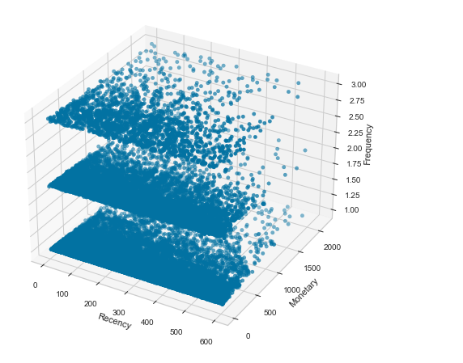
Visualisation des données RFM
On voit qu’il y a peu de grosse dépenses, spécialement si on augmente en fréquence
On aperçoit des gros regroupement d’individus dépensant peu

Slide 15
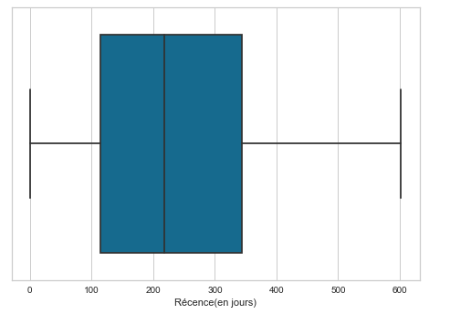
Distribution de la récence
Aucun outliers
Notes:
t-distributed stochastic neighbor embedding) est une technique de réduction de dimension

Slide 16
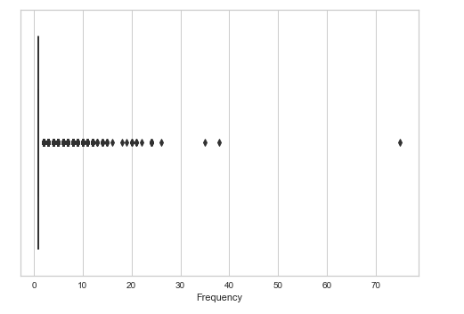
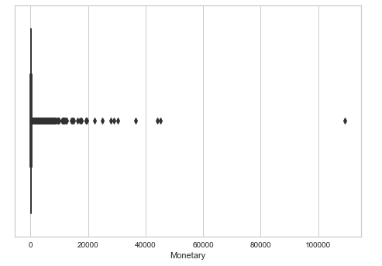
Distribution de la fréquence et des dépenses
Il y a beaucoup d’outliers: nous devons procéder a des manipulations afin que les modèles ne soient pas faussés

Slide 17
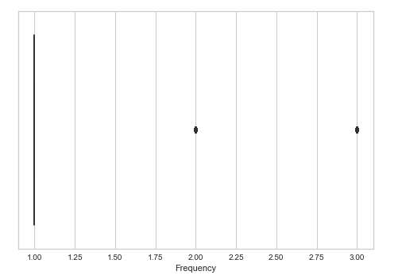
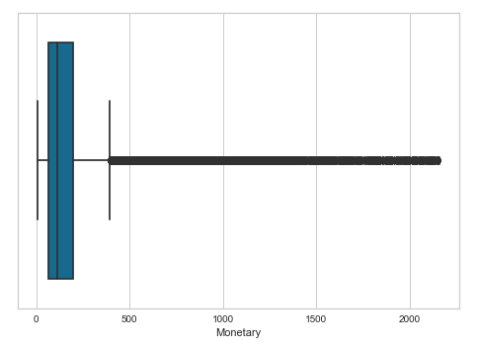
Distribution de la fréquence et des dépenses après manipulation
Notes:
Méthode des 3 sigmas

Slide 18
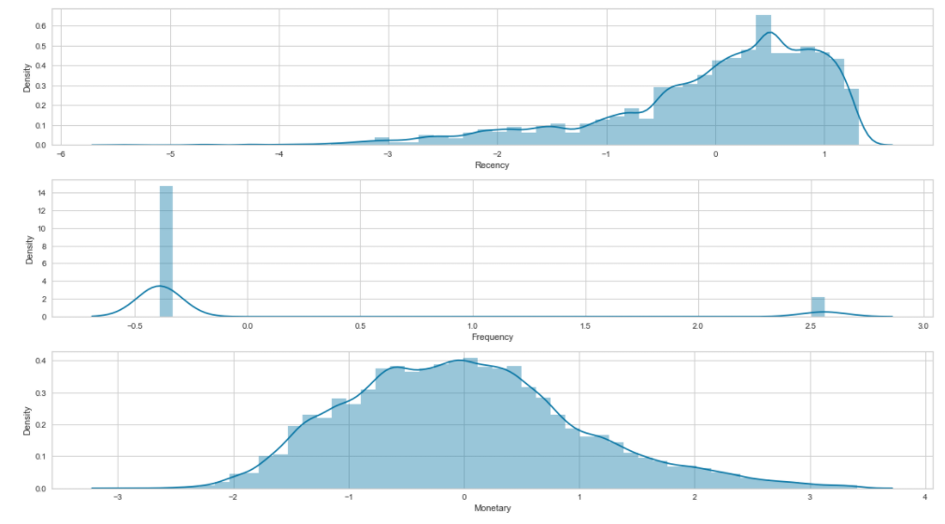
Distribution des données RFM après normalisation
Notes:
Min max scaler + standard scaler

Slide 19
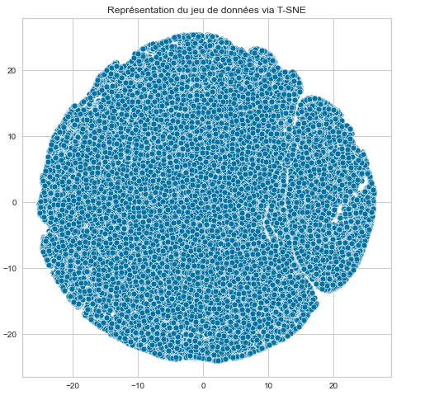
T-SNE
T-SNE est un algorithme non-linéaire de feature extraction qui construit une nouvelle représentation des données .
Les données proches dans l'espace original ont une probabilité élevée d'avoir des représentations proches dans le nouvel espace.
Notes:
t-distributed stochastic neighbor embedding) est une technique de réduction de dimension pour la visualisation de données

Slide 20
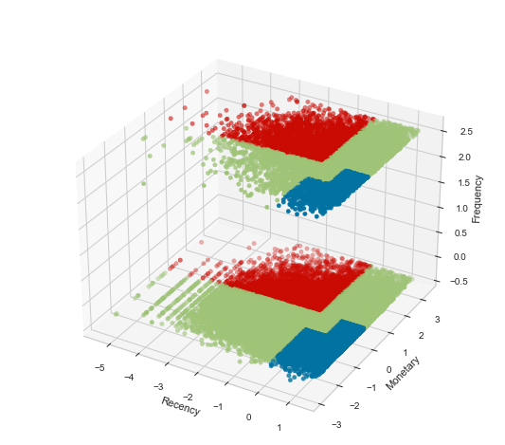
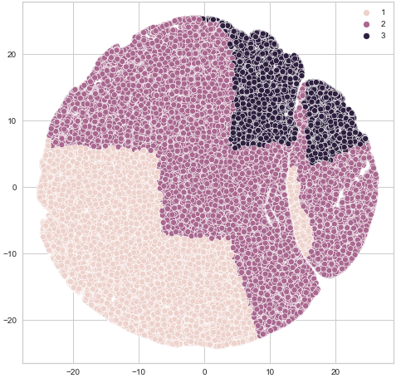
Visualisation des données RFM après manipulations
Les clusters apparaissent bien et sont cohérents, notre RFM manuel est pertinent

Slide 21
Modèles de clustering

Slide 22
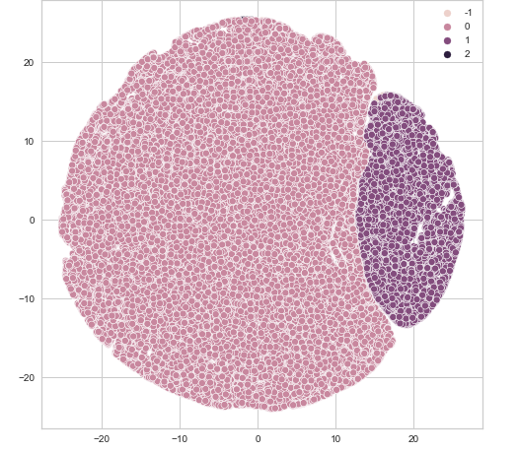
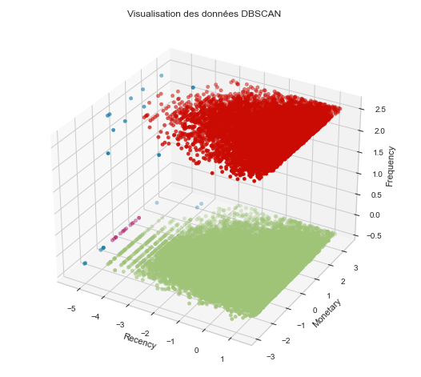
Visualisation avec DBSCAN
Malgré le fait qu’il y est 4 groupes, il y en a deux qui écrasent les deux autres.
Le DBScan n’est pas pertinant sur nos données

Slide 23
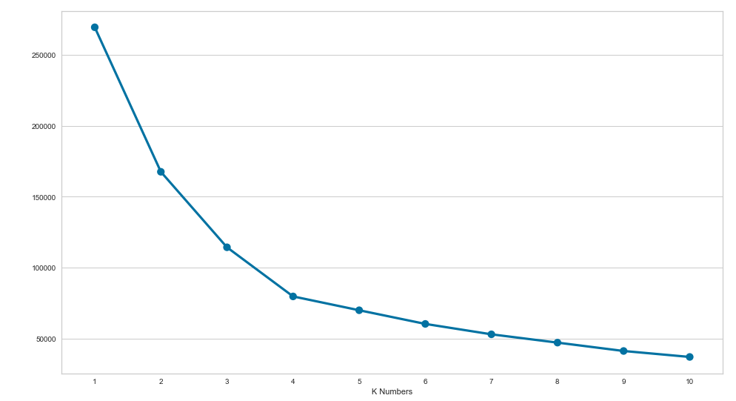
Méthode du coude (Kmeans)
Nombre optimal de clusters de 4 ou de 5

Slide 24
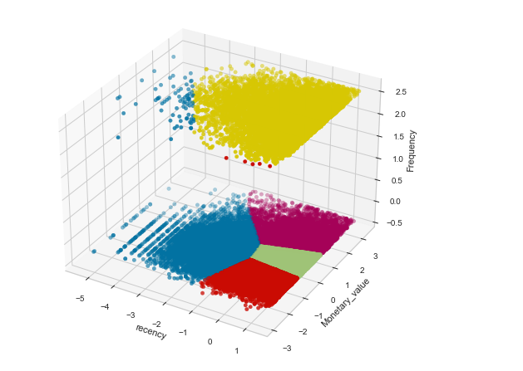
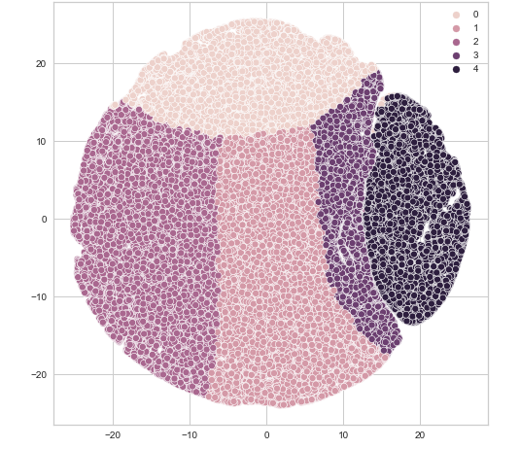
Visualisation des données Kmeans
Les clusters apparaissent clairement, le Kmeans fonctionne bien
Notes:
Fhdfgh

Slide 25
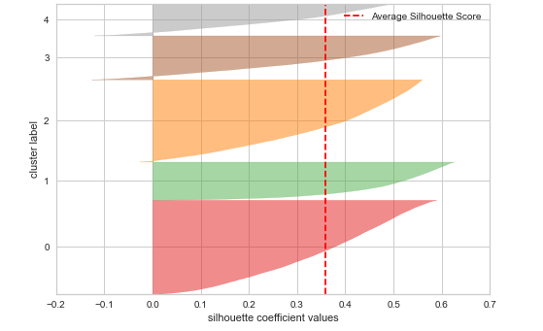
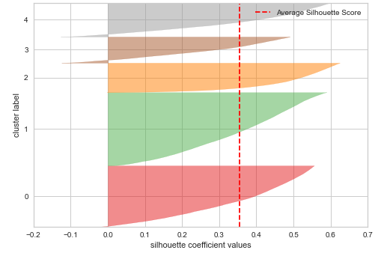
Coefficient de silhouette
Avec l’initialisation ++
Coefficient silhouette = 0,362
Avec l’initialisation random
Coefficient silhouette = 0,359
Les deux sont relativement similaires mais l’initiation kmeans++ est légérement meilleure, on garde donc celle-ci
Notes:
le coefficient de silhouette est une mesure de qualité d'une partition d'un ensemble de données
Pour chaque point, son coefficient de silhouette est la différence entre la distance moyenne avec les points du même groupe que lui (cohésion) et la distance moyenne avec les points des autres groupes voisins (séparation). Si cette différence est négative, le point est en moyenne plus proche du groupe voisin que du sien : il est donc mal classé. A l'inverse, si cette différence est positive, le point est en moyenne plus proche de son groupe que du groupe voisin : il est donc bien classé.

Slide 26
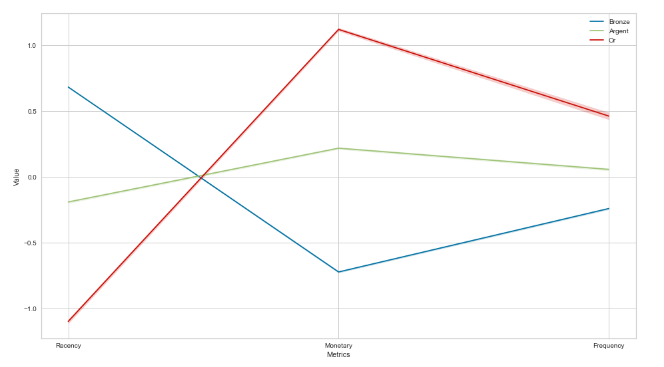
Snake plot RFM manuel
Les trois groupes sont très distincts, la segmentation RFM manuelle semble pertinante.
Les clients bronze ne commandent pas souvent et peu en valeur
Les clients argent commandent de manière moyenne des objets de valeurs moyennes
Les clients or commandent des objets de grosse valeur et le plus fréquemment mais semble partir de la plateforme

Slide 27
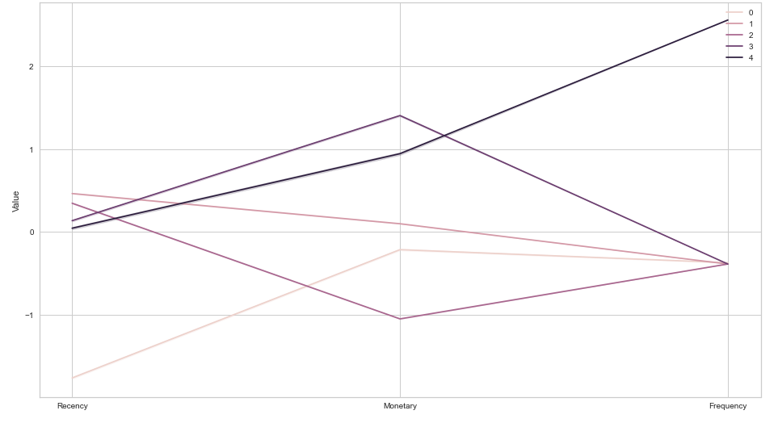
Snake plot Kmeans
Cluster 0 : Peu de valeur, récence la moins élevé
Cluster 1 : Dépense moyenne
Cluster 2 : Dépenses les plus basses
Cluster 3 : Dépenses les plus élevées
Cluster 4: Fréquence la plus élevée

Slide 28
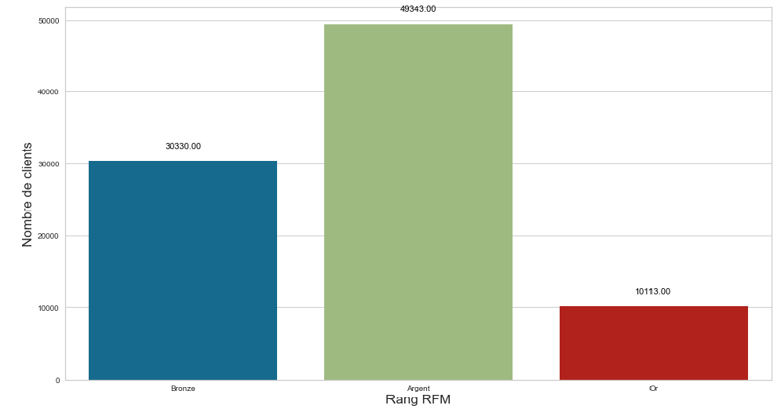
Nombre d’individus par clusters dans RFM manuel
Les clients les plus importants représentent la plus petite proportion

Slide 29
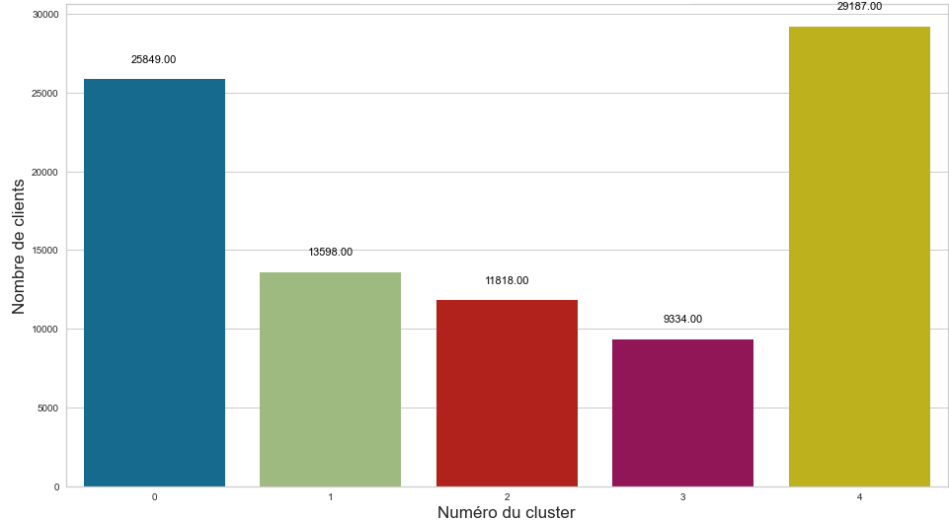
Nombre d’individus par clusters dans Kmeans
Les clients les plus importants sont dans le cluster 3 et 4
Les clients les moins importants dans le cluster 2

Slide 30
Conclusion sur les clusters du RFM manuel
Client bronze : Clients peu importants mais qui semblent nouveaux donc clients avec potentiel
Clients argent : La majorité des clients. Ils dépensent moyennement et pas très souvent. Récence moyenne aussi.
Clients or : Les clients les plus importants. Ils commandent le plus souvent et apportent beaucoup de chiffre d’affaire.

Slide 31
Conclusion sur les clusters du Kmeans
Cluster 0 : Ce sont ceux qui n’ont pas commandés depuis longtemps. De plus ils n’apportent pas vraiment de valeur monétaire.
Cluster 1 : Tout est moyen, récence moyenne, dépense moyenne également
Cluster 2 : Ce sont ceux qui dépensent le moins mais avec la récence la plus élevée
Cluster 3 : Ce sont ceux qui dépensent le plus.
Cluster 4 : Ce sont ceux qui dépensent le plus souvent, avec des dépenses correctes
Notes:
Cluster 0 : Clients perdus
Cluster 2 : client a potentiel qui pourraient rester sur la plateforme si ils sont satisfaits
Cluster 3 et 4 : a garder. Les plus importants

Slide 32
Contrat de maintenance
On prend un repère temporel sur lequel on applique notre algorithme
On réapplique l’algorithme plus tard dans le temps et on calcule le ARIscore entre notre repère et la temporalité choisie
On regarde l’évolution du ARIscore dans le temps pour proposer un contrat quand le seuil de 0,5 est atteint

Slide 33
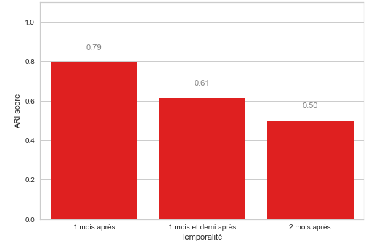
Contrat de maintenance
Évolution du ARI score au cours du temps
L’ARI score décroit au cours du temps
On propose une maintenance lorsque le seuil de 0,50 est atteint.

Slide 34
Conclusion
Notes:
La plupart des Client n’ont acheter qu’une seule fois/
plus de données aurait pu être utile (age sexe ? )
Ajouter les outliers

